Slide 1


GENIALE Residenziale

Slide 2
Indice
Novità dal 19 marzo 2022
Agente: Creare offerte per clienti residenziali
Step 1: Creazione Offerta
Step 2: Configuratore offerta residenziale
Step 3: Riepilogo offerta e inserimento dati di fornitura POD/PDR
Cliente: Interactive Tools
Step 4 Ricezione e-mail e autenticazione su Interactive Tools
Step 4 Prepara - Genera Contratto - invio link per firma remota
Step 5 – Firma contratto
Step 6 – Contratto Firmato
Il tuo portafoglio
OFFERTE – Forzatura scadenza offerte
InterazionI
Dashboard Codici Contratto
Caricamento contratto sul sistema di in-order (SPACE) - Monitoraggio Stato Contratto

Slide 3
Novità dal 19 marzo 2022
Controllo numero di telefono intestatario contratto (step 1)
Switching con voltura
Possibilità di scegliere «Switching con voltura» (allo step 3)
Possibilità, per il cliente, di scegliere la data a partire dalla quale effettuare lo Switching con voltura (in apparoud interactive)

Slide 4
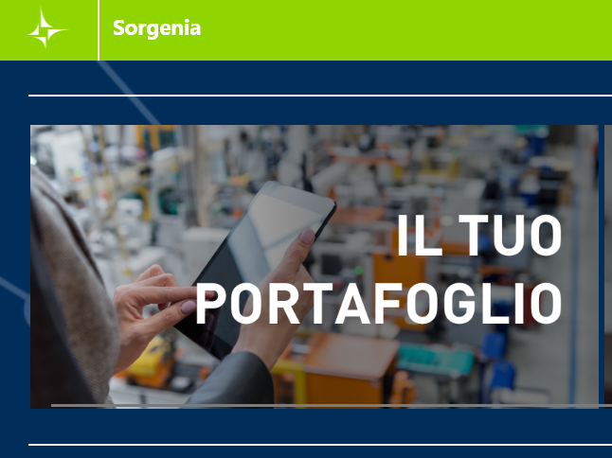

Schermata di HOME
Customer Base contrattualizzata tramite Apparroud
CREARE NUOVE OFFERTE

Slide 5
OFFERTE PER LA CASA
CREARE NUOVE OFFERTE

Slide 6
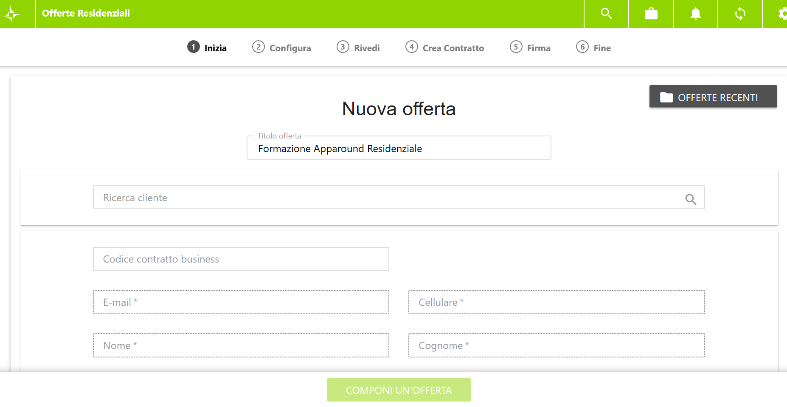
AGENTE – Step 1: Creazione Offerta
Cliccando sul Configuratore «Offerte per la casa»
L’ App atterrerà allo STEP 1

Slide 7
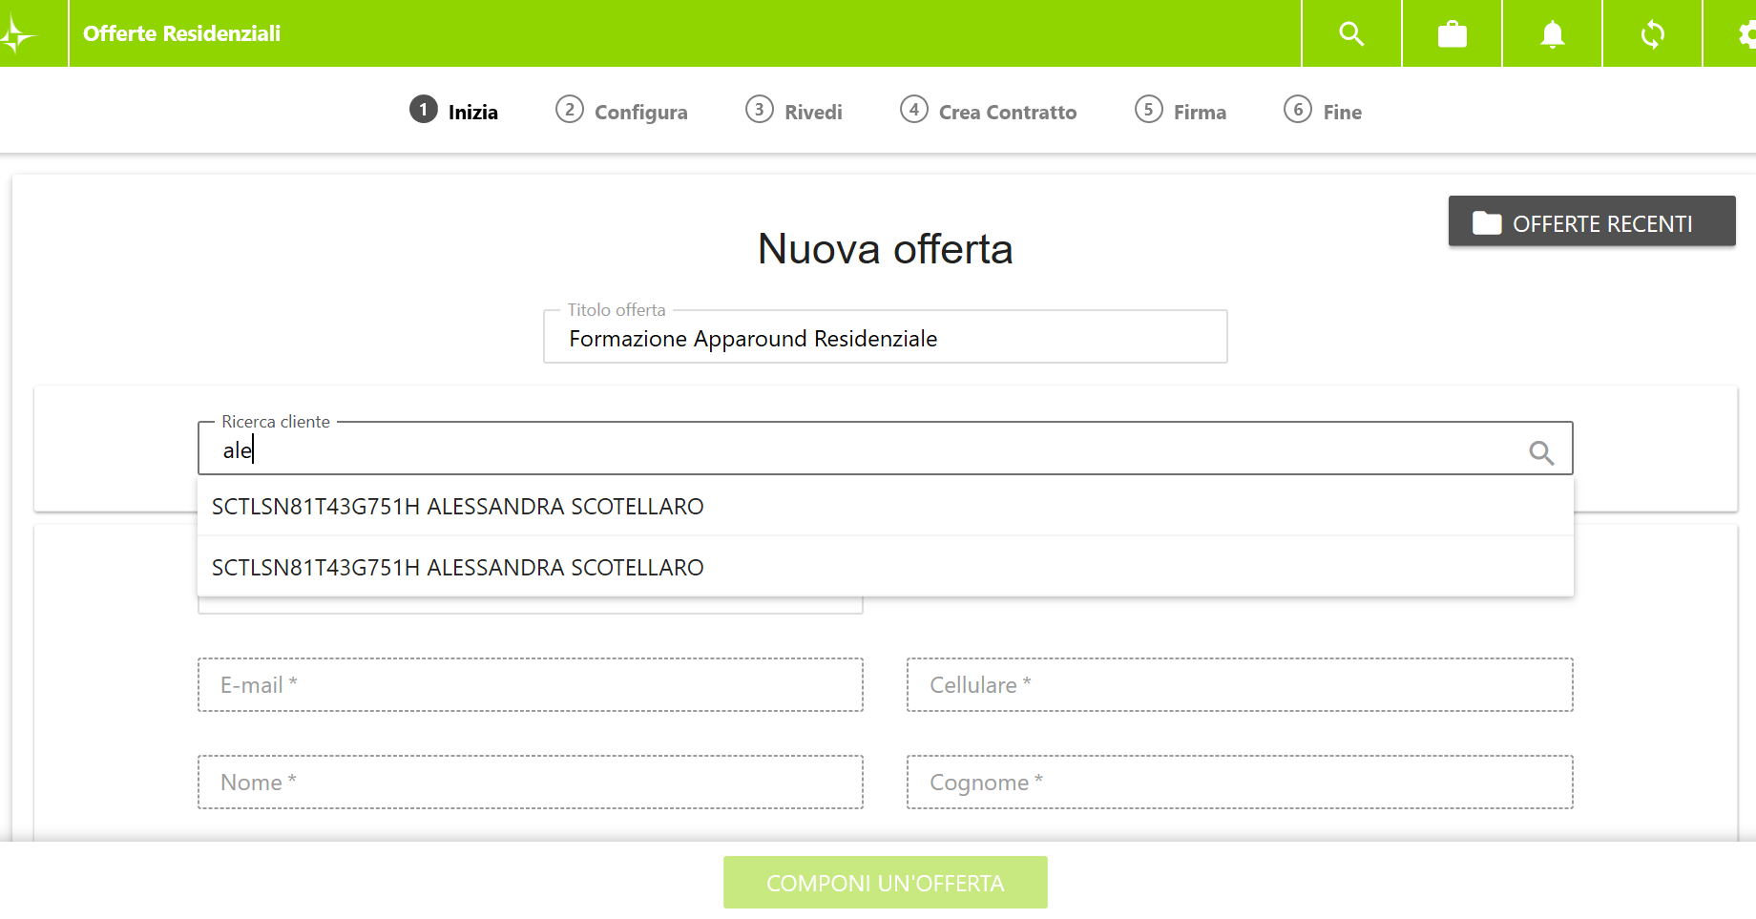
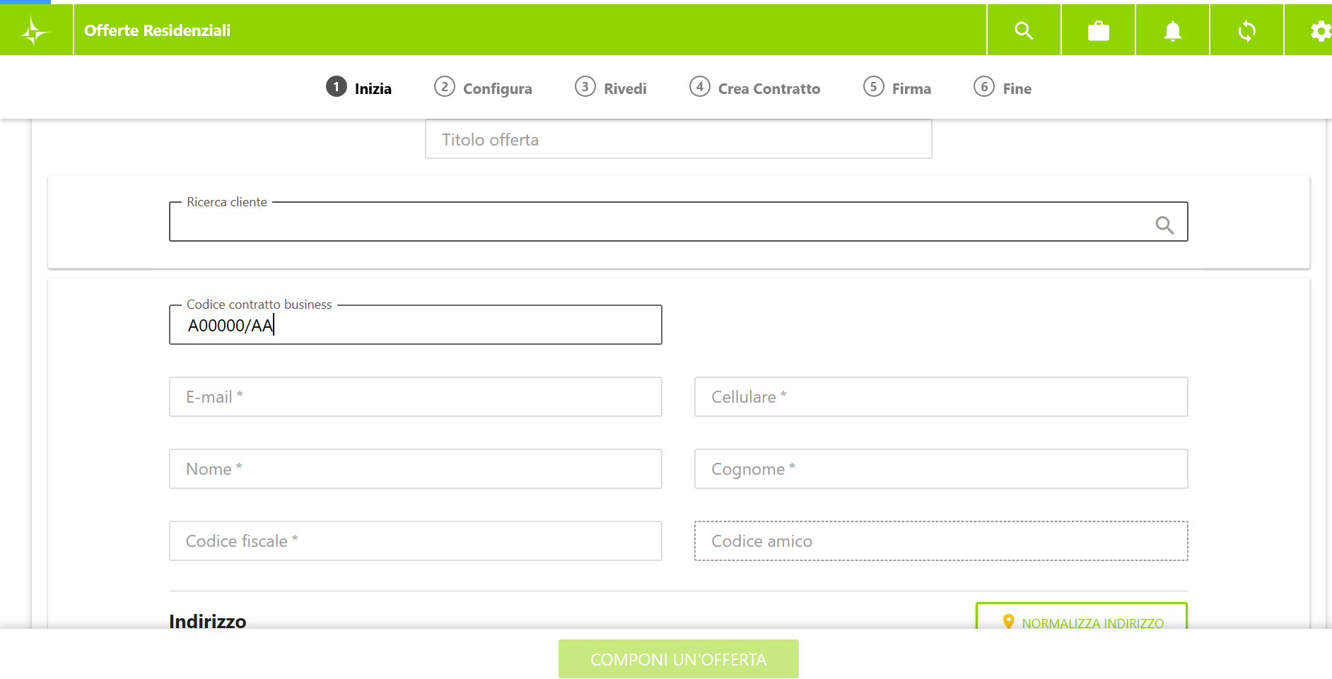
AGENTE – Step 1: Creazione Offerta
Se vogliamo richiamare un cliente per cui è stata già fatta un’offerta lo si può fare inserendo nome, cognome e codice fiscale
Inserendo il Codice Contratto Business (*), l’App farà un controllo e restituirà un ok o ko sulla base del raggiungimento o meno dei 5 contratti residenziali previsti per ogni contratto business firmato
(*) Per i codici contratto business sottoscritti con Apparound (es 000001/A6) non dovrà essere inserito lo «/». Il formato corretto del codice da inserire è 000001A6

Slide 8

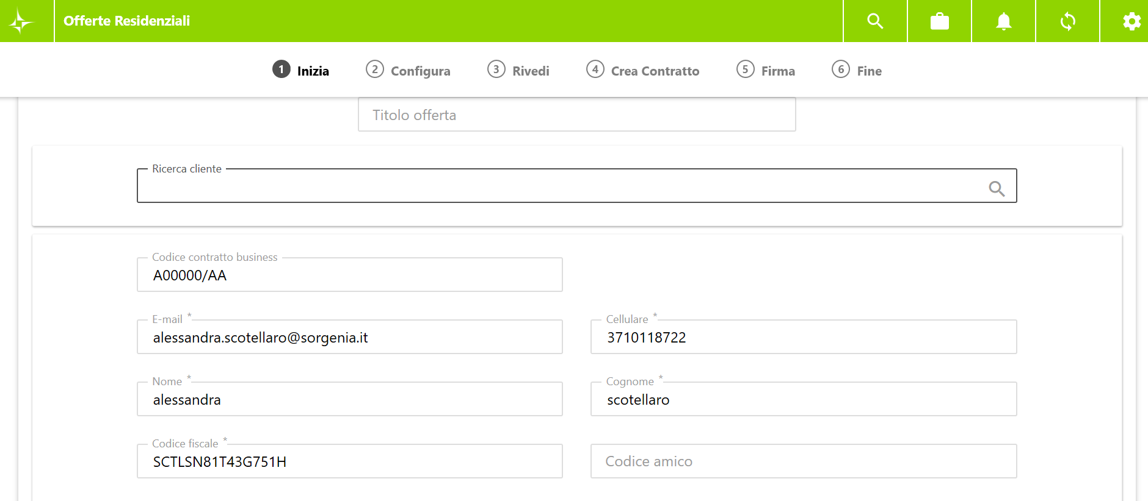
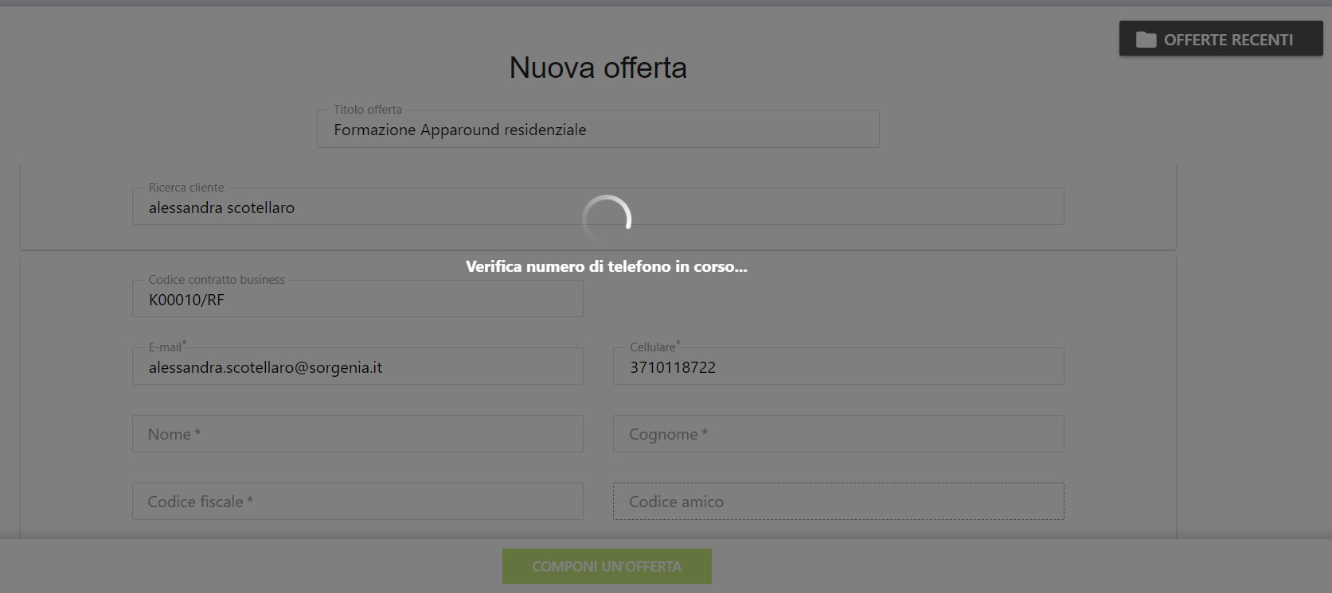
AGENTE – Step 1: Creazione Offerta
Inserendo e-mail, numero di telefono, nome, cognome e codice fiscale l’app eseguirà una verifica sulla presenza o meno del codice fiscale il black list Sorgenia (*)
(*) i dati e-mail, numero di telefono, nome, cognome devono essere quelli del cliente che sottoscriverà il contratto.
All’inserimento del numero di telefono verrà effettuato un controllo, qualora il numero di telefono dovesse corrispondere a un numero presente nelle nostre anagrafiche agenti il numero non potrà essere utilizzato per la firma del contratto

Slide 9
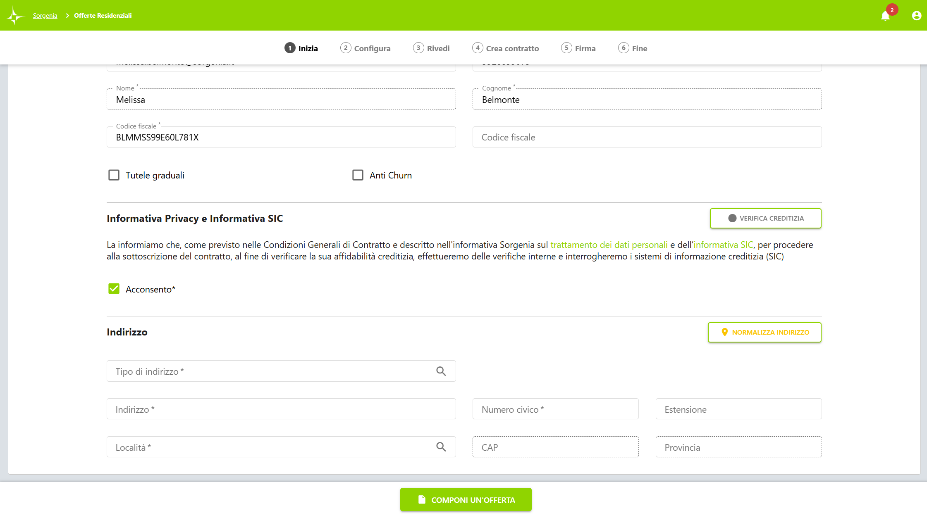
AGENTE – Step 1: Creazione dell’offerta - Verifica Creditizia
Per effettuare la verifica creditizia sul codice fiscale inserito è necessario preliminarmente acconsentire all’informativa privacy e informativa SIC.
Le informative sono scaricabili
Solo a seguito dell’inserimento del Flag sull’Informativa sarà possibile procedere alla Verifica creditizia.

Slide 10
AGENTE – Step 1: Creazione dell’offe rta - Verifica Creditizia
Quando il è blu valgono le regole previste dalla procedura CRIBIS
Quando il « » è verde il cliente è contrattualizzabile
Quando il « » è arancione valgono le regole previste dalla procedura Cribis
Quando il « » è rosso l’app bloccherà il caricamento del contratto

Slide 11
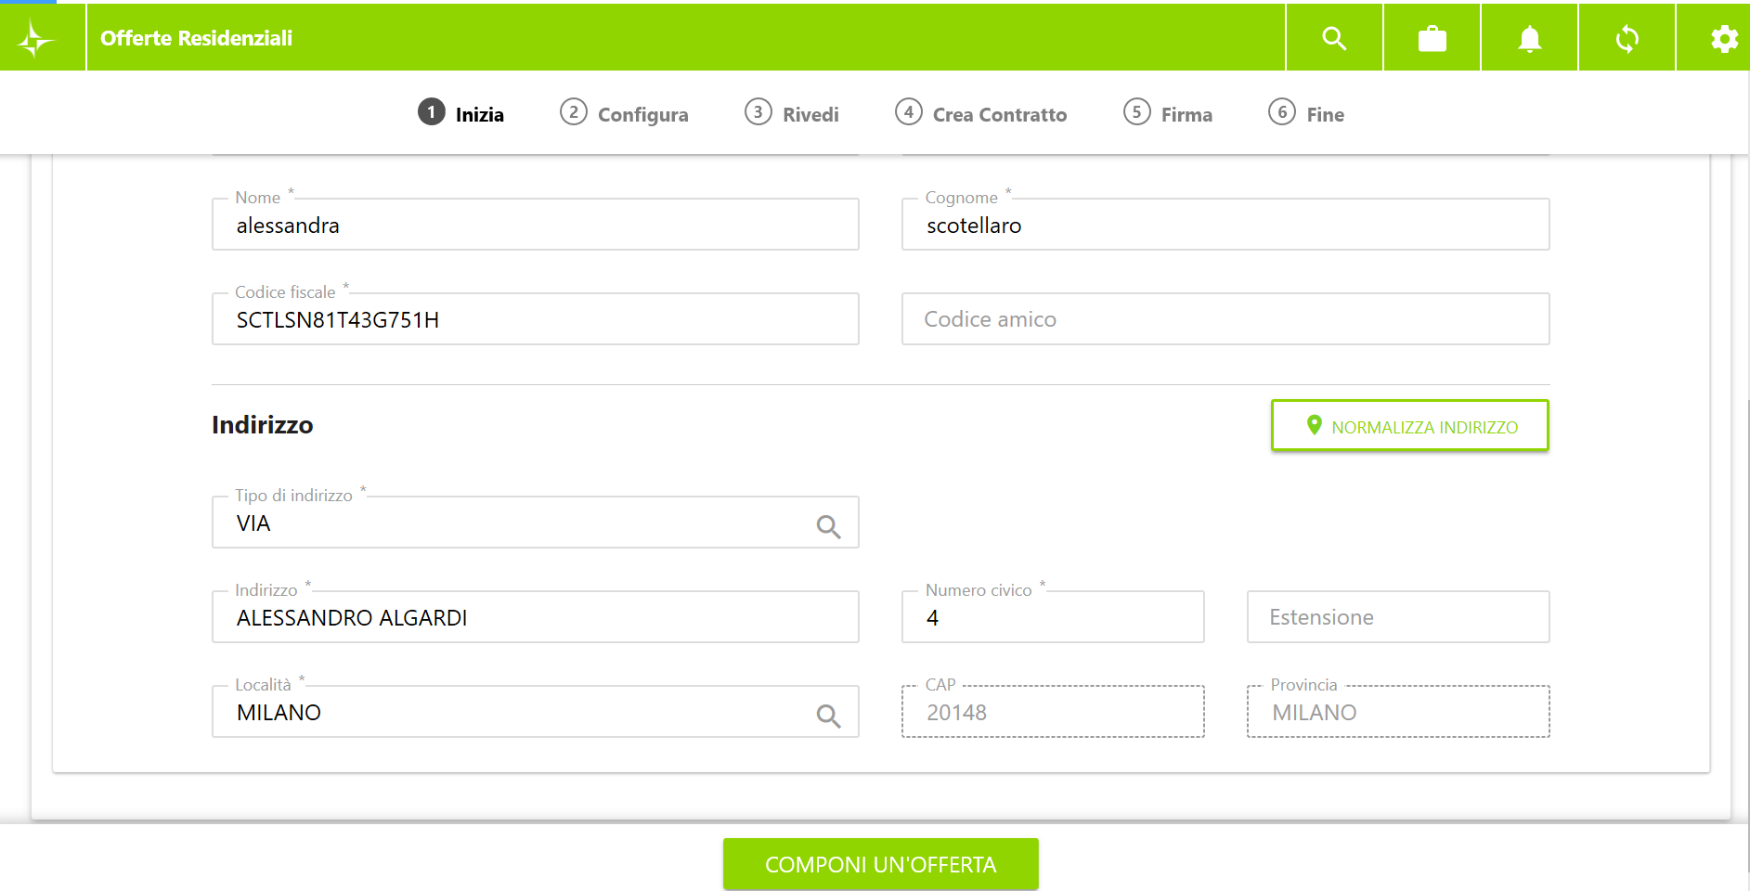
AGENTE – Step 1: Creazione Offerta
L’indirizzo è normalizzato e si può andare avanti con la compilazione del contratto solo se il «puntatore» è verde
Clicca «Componi offerta» per passare allo step 2

Slide 12
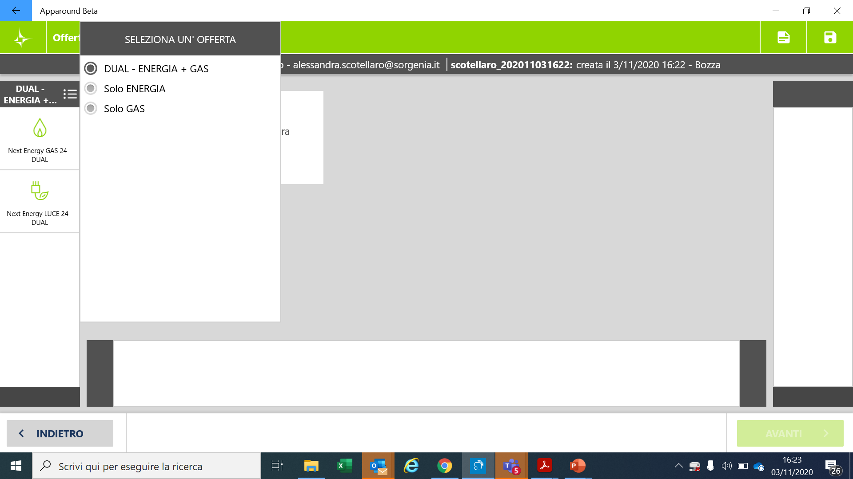
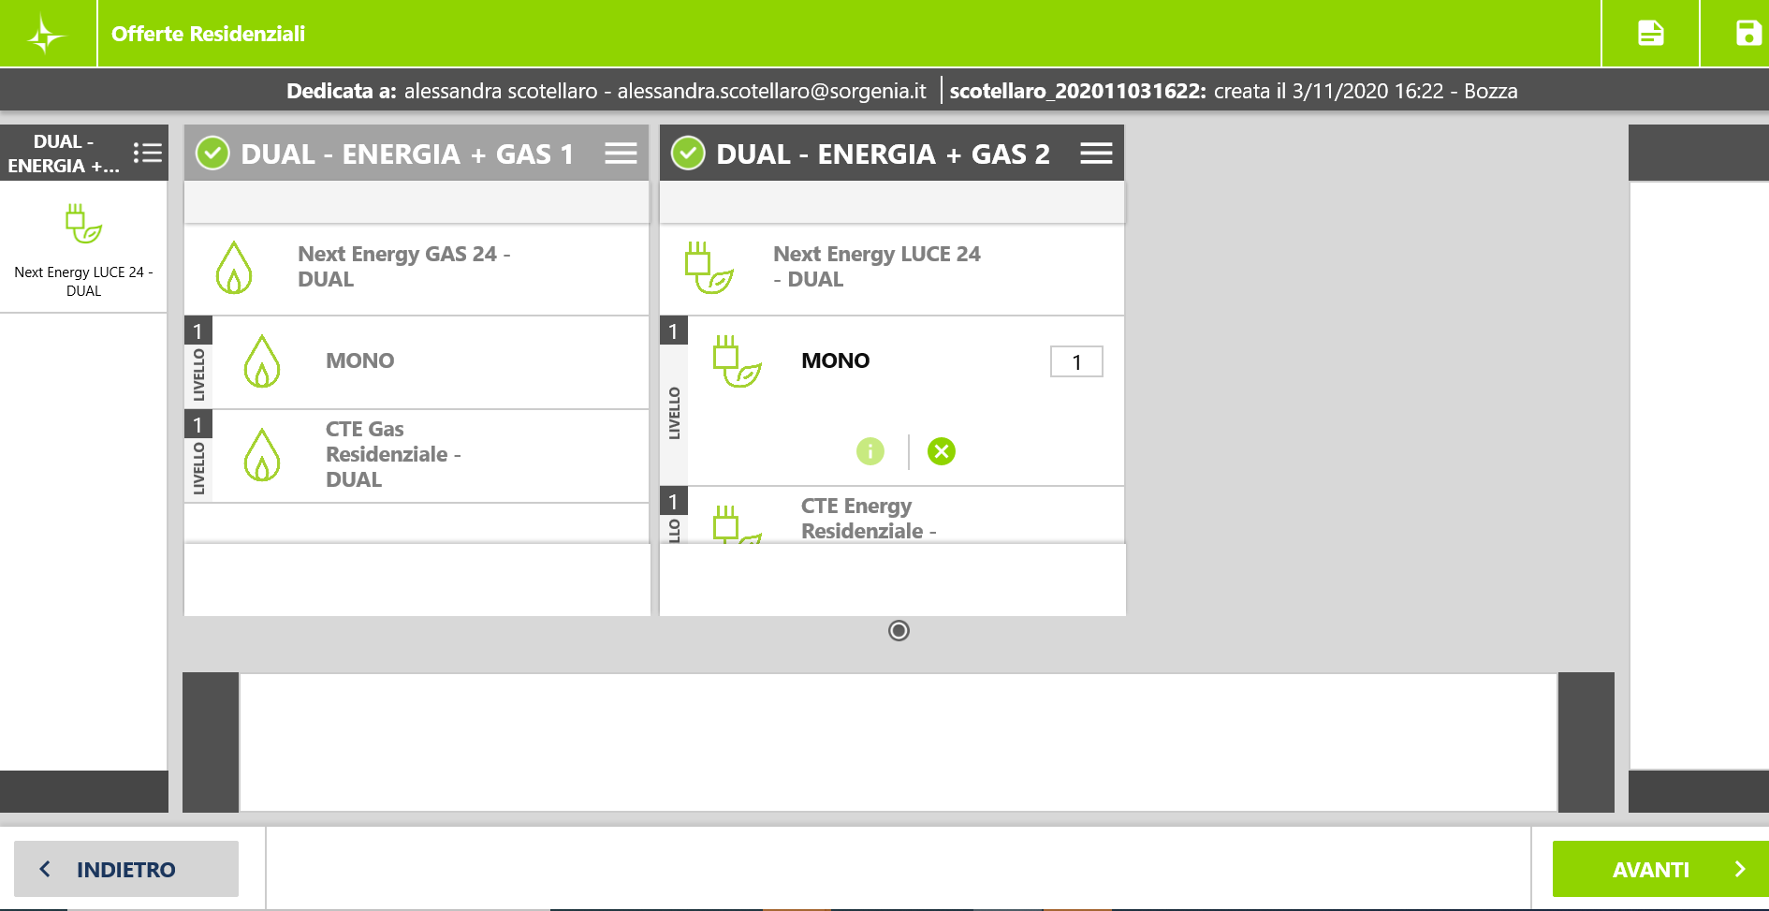
AGENTE – Step 2: Configuratore offerta residenziale
Seleziona:
«Dual –ENERGIA + GAS» nel caso in cui si vuole contrattualizzare un punto ENERGIA e un punto GAS
«Solo ENERGIA» o «Solo GAS» nel caso in cui si vuole contrattualizzare o uno o più punti ENERGIA o uno o più punti GAS
Completa il Carrello e clicca «AVANTI» per passare allo Step 3

Slide 13
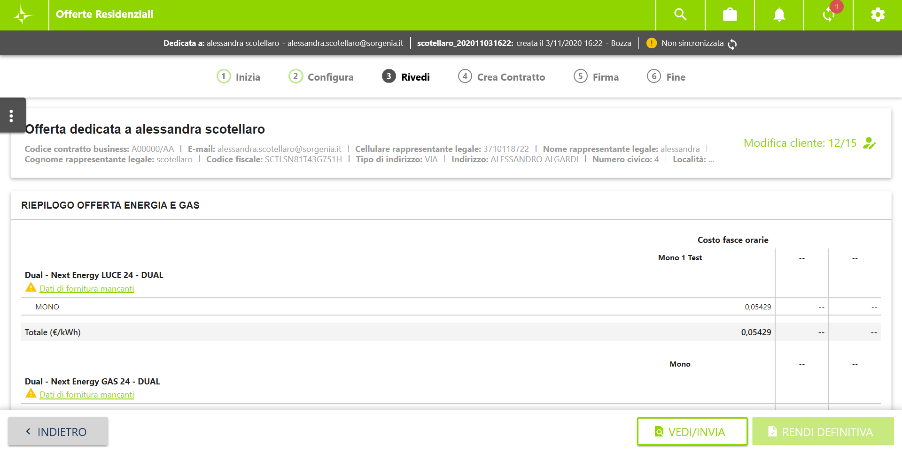
AGENTE – Step 3: Riepilogo offerta e inserimento dati di fornitura POD/PDR
Riepilogo offerta
Dati di fornitura mancanti. Cliccare e inserire i dati relativi a POD/PDR

Slide 14
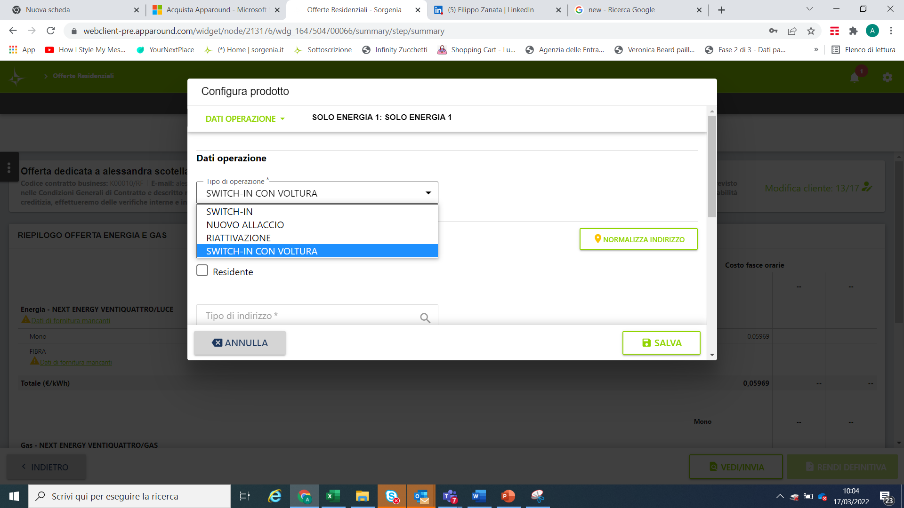
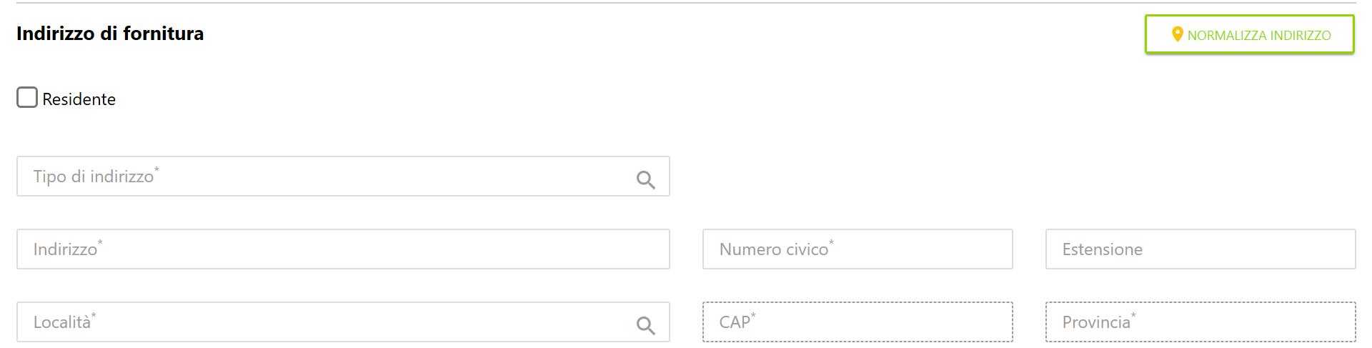
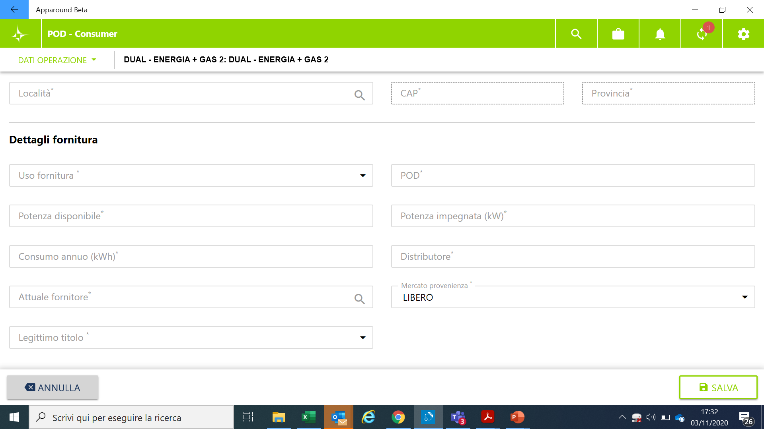
AGENTE– Step 3: Inserimento dati di fornitura relativi al POD
Compila tutte le sezioni previste in questo Step.
In particolate:
«Dati Operazione»: è possibile selezionare swicth/nuovo allaccio/riattivazione/switch in con voltura
«Indirizzo di fornitura» se l’indirizzo di residenza inserito allo Step 1 è uguale all’indirizzo di fornitura inserisci il flag «residenziale», in caso contrario compilare con l’indirizzo e clicca «normalizza indirizzo»
«Dettagli fornitura»: compila tutti i box previsti, all’inserimento del POD verrà verificato se il POD è già «in uso» nella customer base di Sorgenia
Dopo aver compilato tutti i dati clicca su «SALVA»

Slide 15
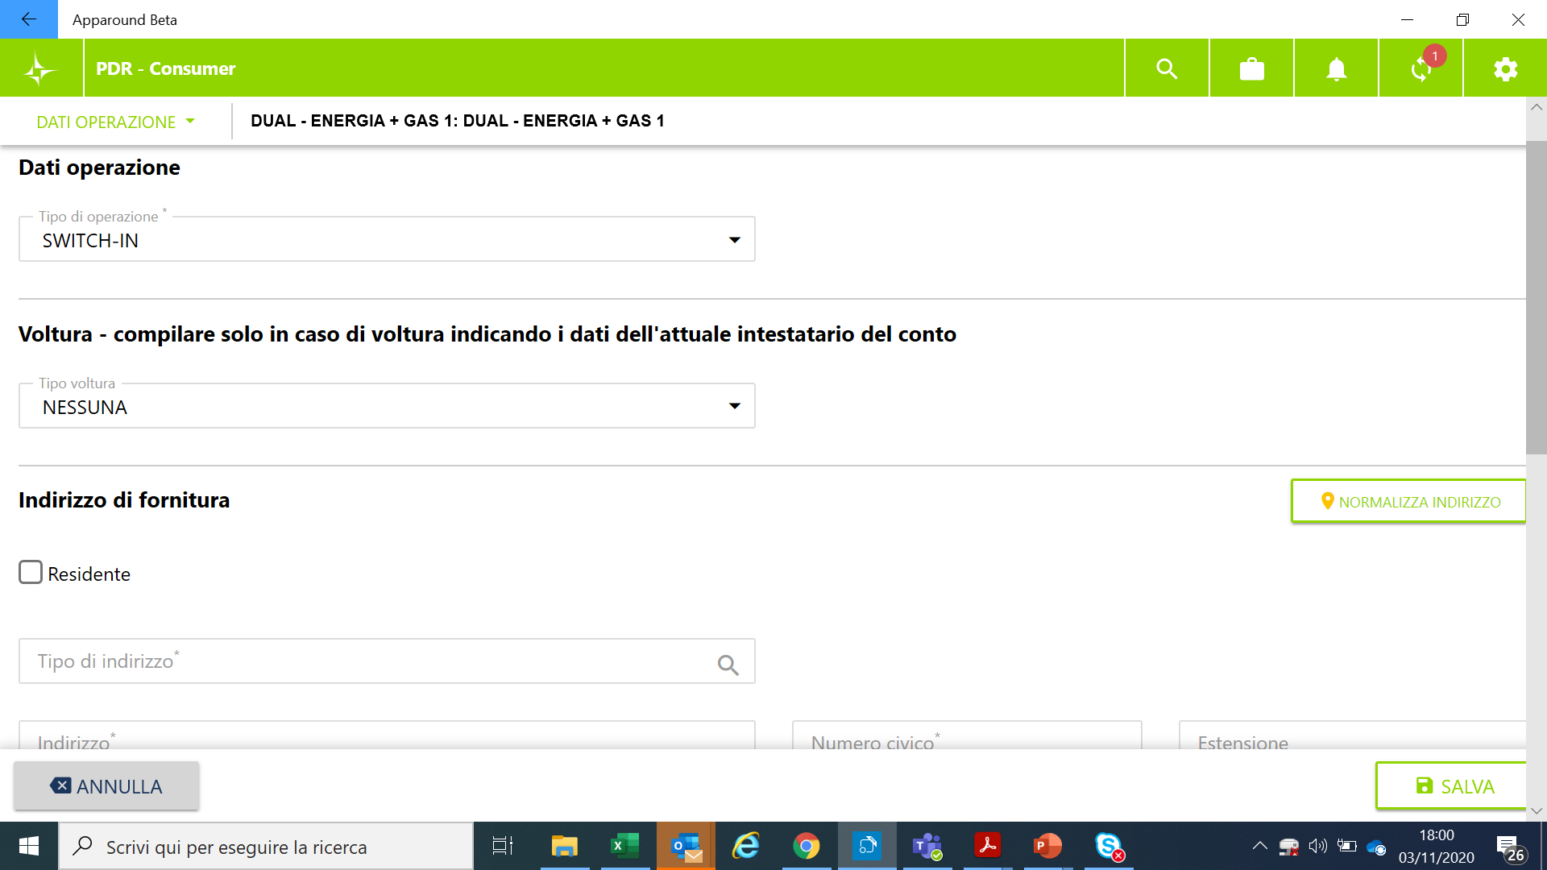
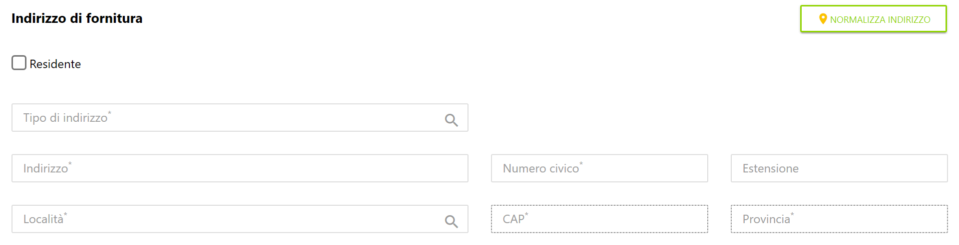
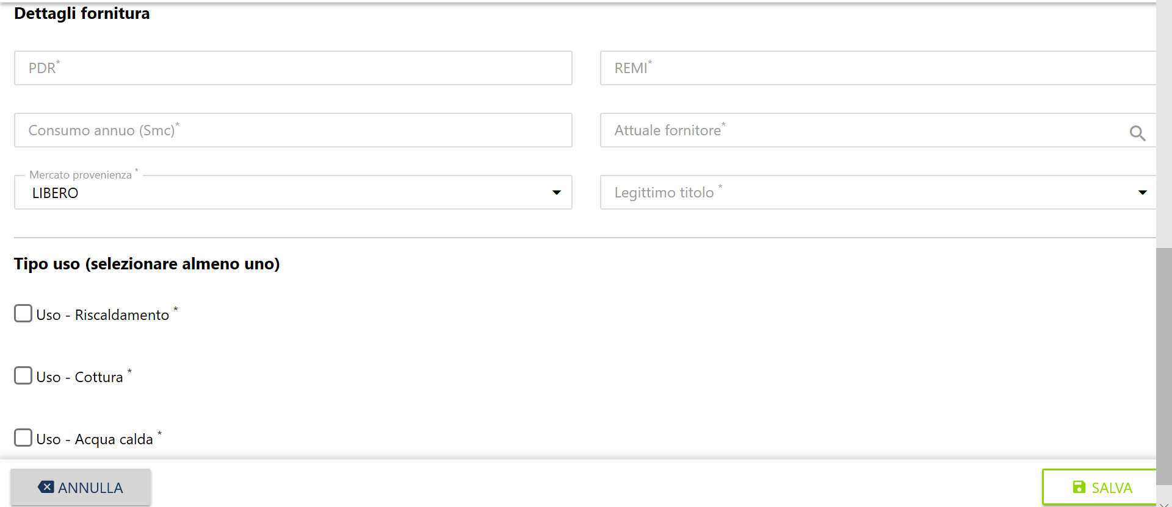
AGENTE– Step 3: Inserimento dati di fornitura relativi al PDR
Compila tutte le sezioni proviste in questo Step.
In particolate:
«Dati Operazione»: è possibile selezionare swicth/nuovo allaccio/riattivazione
«Voltura»: è possibile selezionare nessuna/voltura residenziale/voltura business
«Indirizzo di fornitura» se l’indirizzo di residenza inserito allo Step 1 è uguale all’indirizzo di fornitura inserisci il flag «residenziale», in caso contrario compila con l’indirizzo e clicca su «normalizza indirizzo»
«Dettagli fornitura»: compila tutti i box previsti, all’inserimento del PDR verrà verificato se il PDR è già «in uso» nella customer base di Sorgenia
Dopo aver compilato tutti i dati clicca su «SALVA»

Slide 16
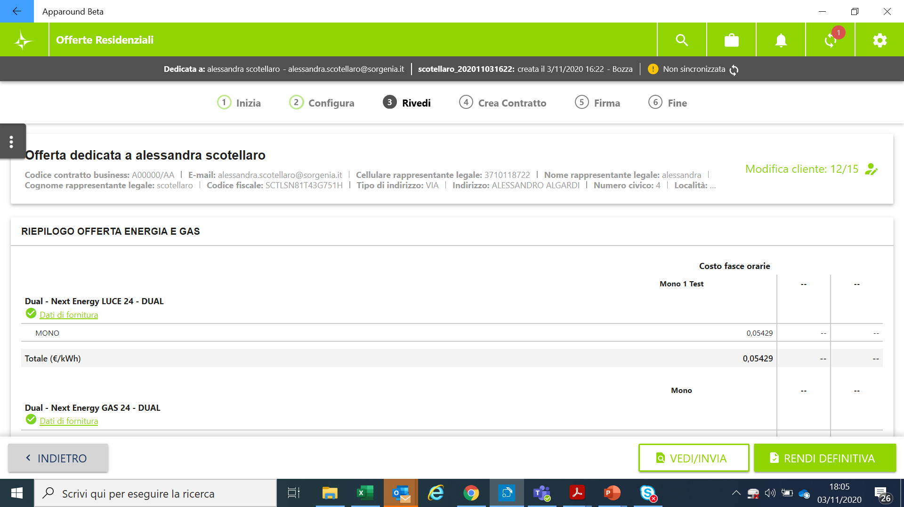
AGENTE– Step 3: Dati di fornitura inseriti correttamente - Offerta Definitiva
Dati di fornitura OK
Possibilità di vedere in anteprima l’offerta e di inviarla per E-mail al cliente.
Oppure clicca «Rendi Definitiva»

Slide 17
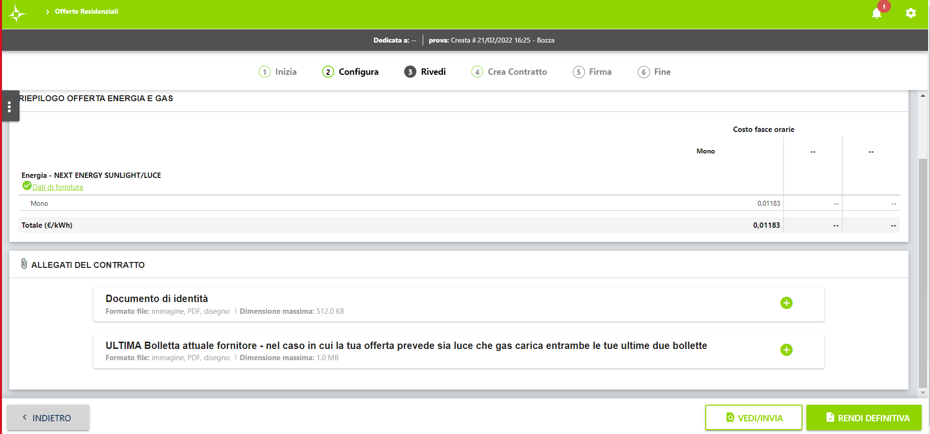
AGENTE– Step 3: Dati di fornitura inseriti correttamente Allega documenti- Offerta Definitiva
IMPORTANTE: in caso di Switching con voltura elettrico è necessario inserire il documento «Dichiarazione legittimo possesso»
E’ possibile caricare il documento di identità del cliente e la fattura

Slide 18
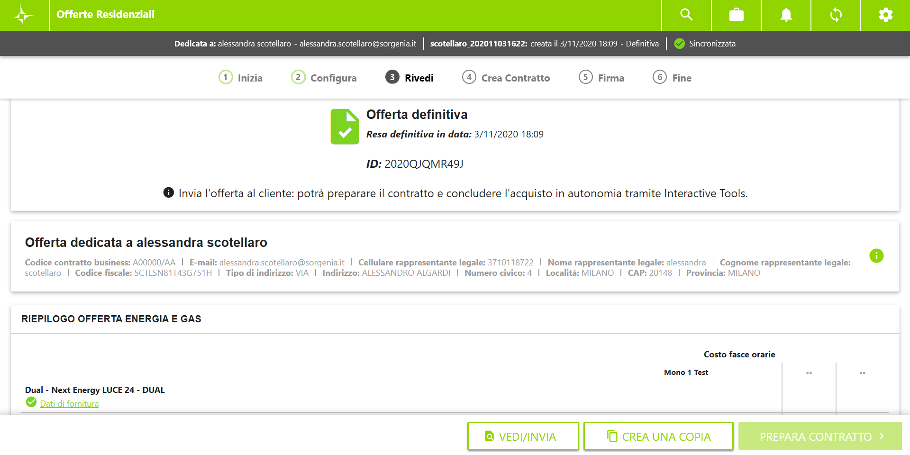
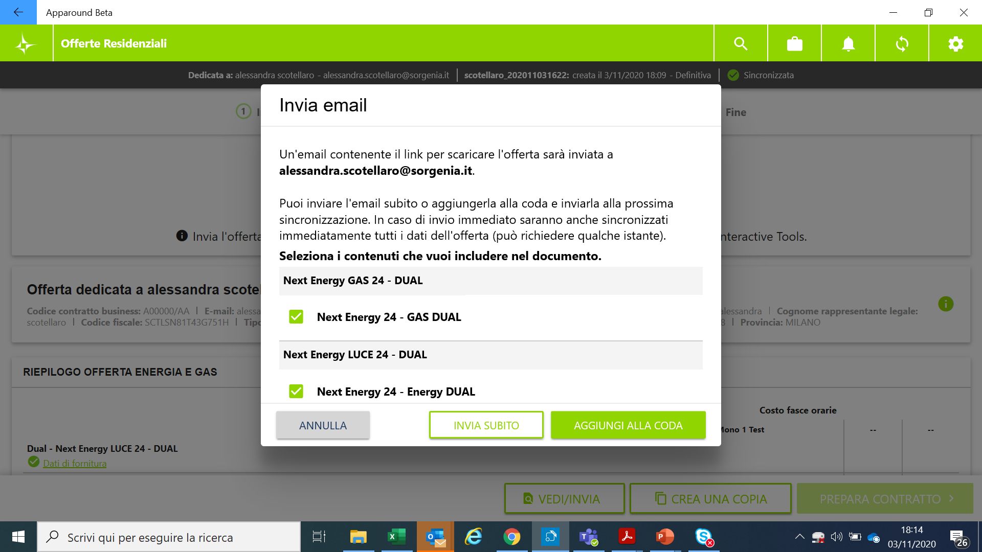
AGENTE– Step 3: Offerta Definitiva, invia e-mail al cliente
Cliccando su «VEDI/INVIA» si potrà visualizzare l’offerta e decidere se inviarla al cliente per la firma
Cliccando su «VEDI/INVIA» si potrà visualizzare l’offerta e decidere se inviarla al cliente per la firma
Rendere definitiva l’offerta.
Prima dell’invio dell’offerta al cliente apparirà il messaggio «seleziona i contenuti che vuoi includere nel documento».
Inserendo il flag si darà al cliente la possibilità di scaricare le cte prima della firma del contratto

Slide 19
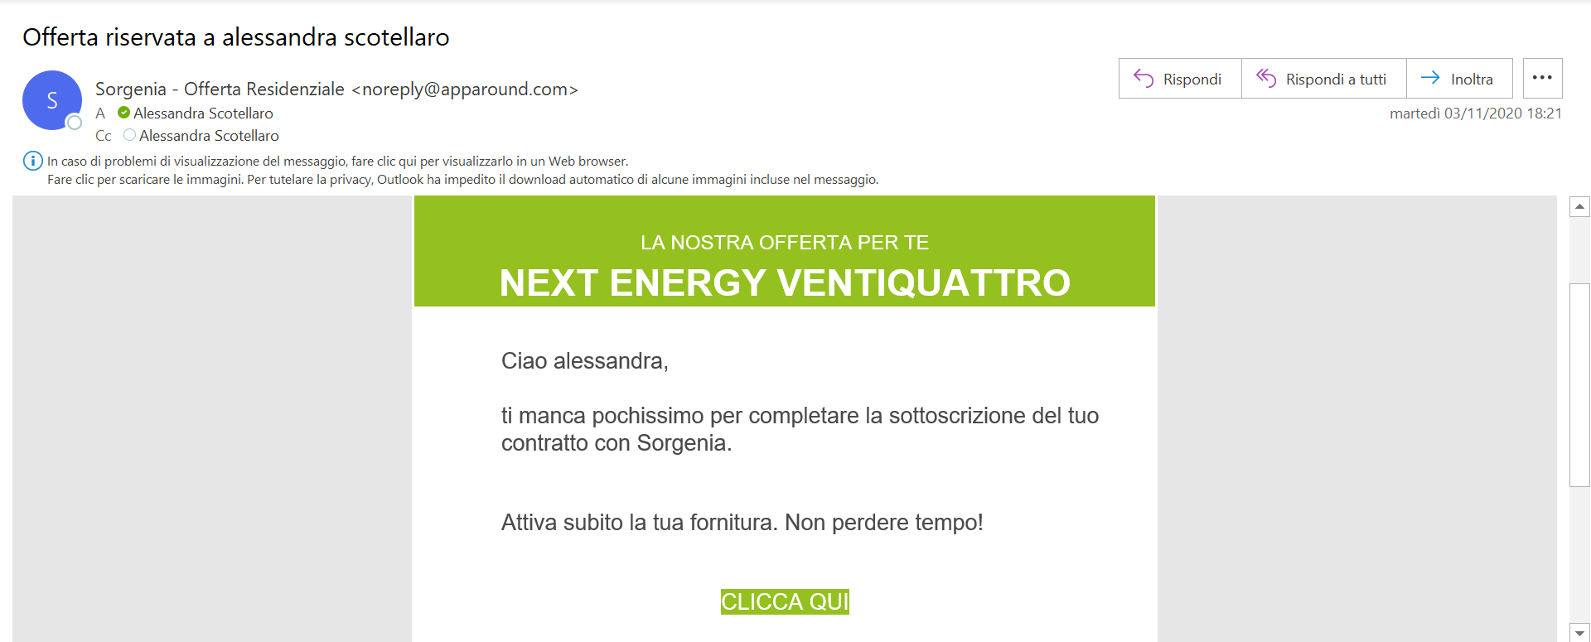
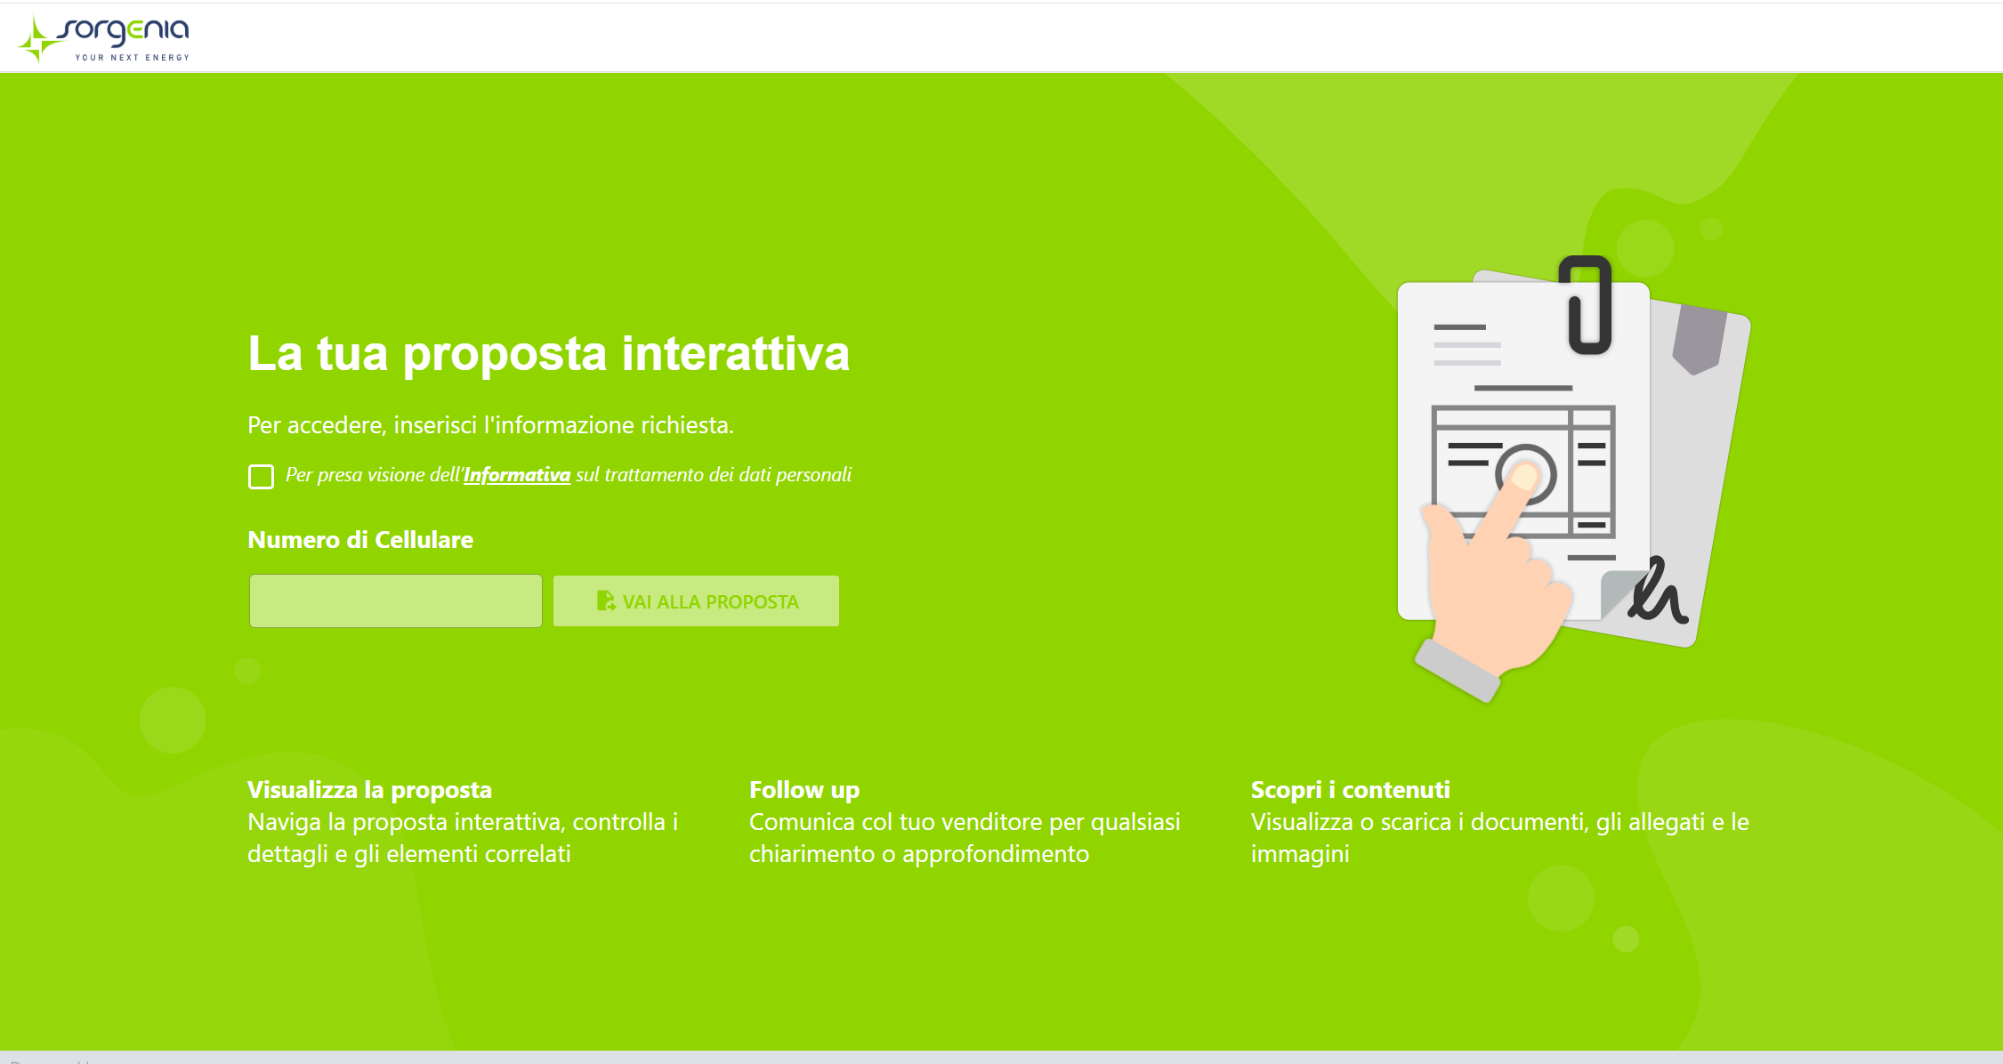
CLIENTE – Step 4 Ricezione e-mail e autenticazione su Interactive Tools
Cliccando su «CLICCA QUI» il cliente accederà su Interactive Tools per finalizzare il contratto
Per accedere alla propria offerta il cliente deve prima di tutto prendere visione dell’informativa e poi autenticarsi. L’autenticazione avviene tramite l’inserimento del proprio numero di cellulare ed è prevista solo al primo accesso.

Slide 20
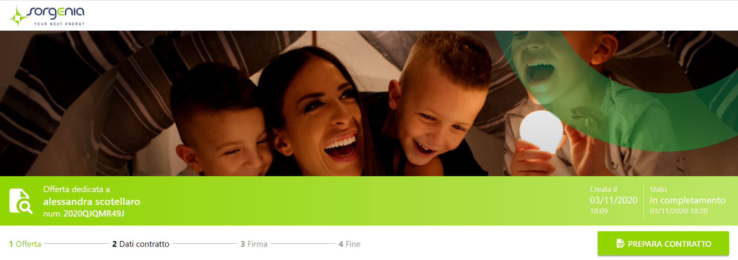
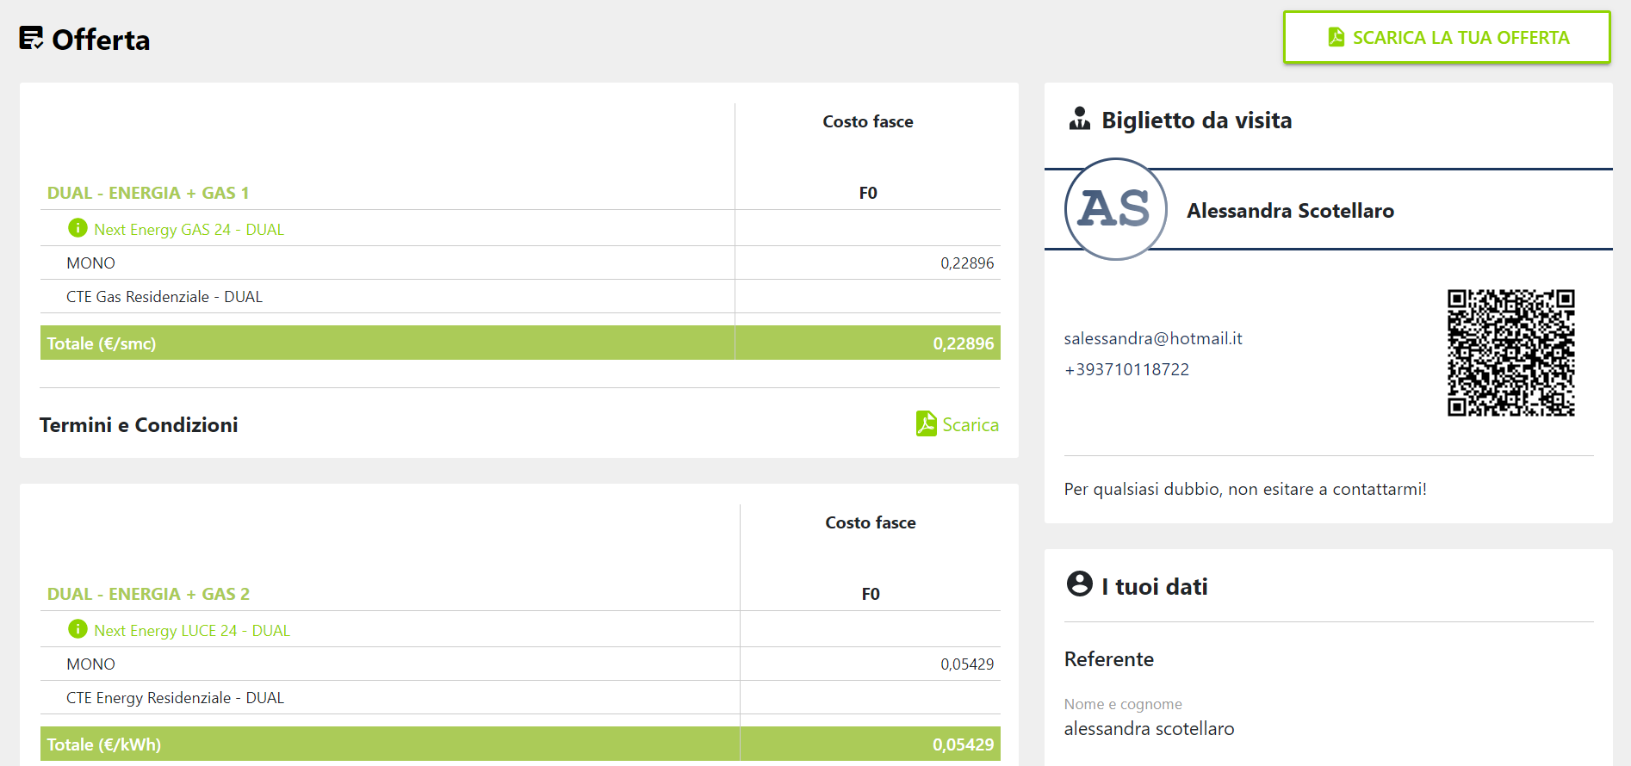
CLIENTE – Step 4 Interactive Tools
Il questo Step il cliente può:
Scaricare l’offerta
Scaricare le cte
Cliccare su «Prepara Contratto»

Slide 21
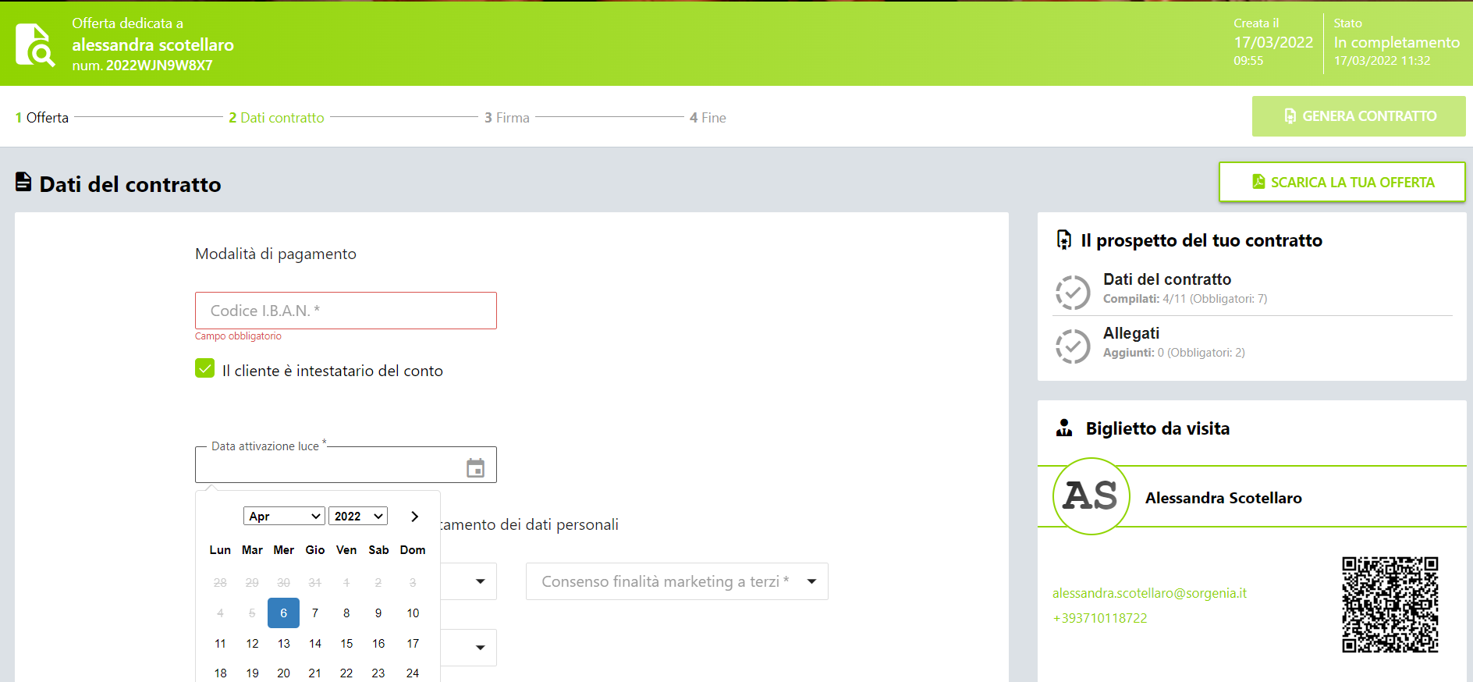
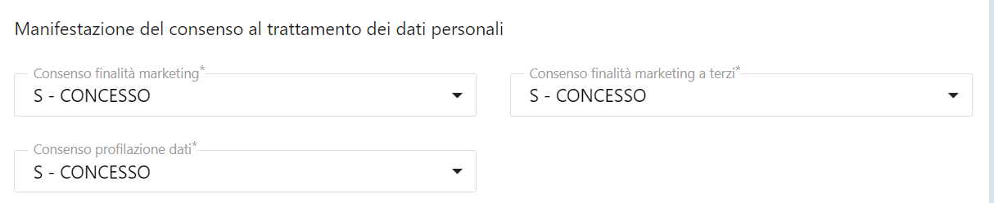
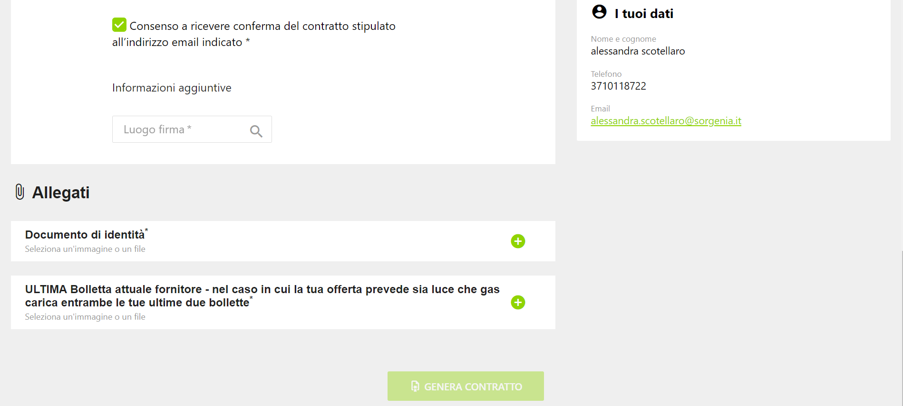
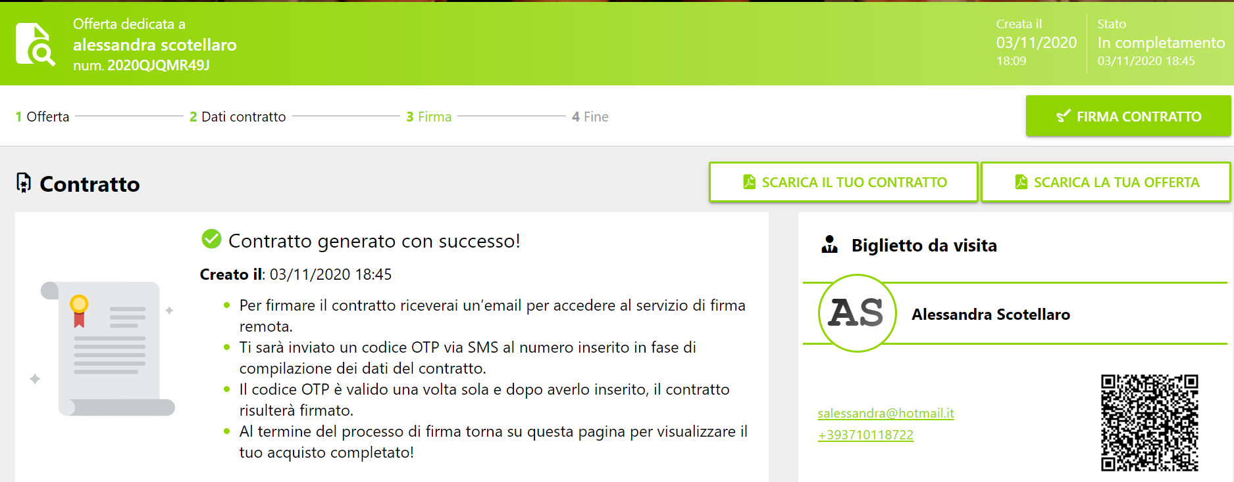
CLIENTE – Step 4 Prepara - Genera Contratto, invio link per firma remota
Il questo Step il cliente dovrà:
Inserire il codice iban (verrà effettuato un controllo formale dell’iban e un controllo sull’effettivo censimento di ABI e CAB nei sistemi Sorgenia)
Inserire la data a partire dalla quale il cliente vuole effettuare lo switch in con volture (il sistema indicherà in automatico sia la prima che l’ultima data utile
Manifestare i consensi Privacy
Inserire il luogo di firma
Inserire gli allegati (carta di identità e precedenti bollette)
Cliccare su «Genera Contratto»
A seguito della Generazione del Contratto, il cliente si ritroverà nella schermata riportata in basso.
Cliccando «Firma Contratto» riceverà:
In caso di rete fisica un sms con il link per la Firma Remota
in caso di TLS un email con il link per la Firma Remota
IMPORTANTE: in caso di Switching con voltura elettrico è necessario inserire il documento «Dichiarazione legittimo possesso»

Slide 22
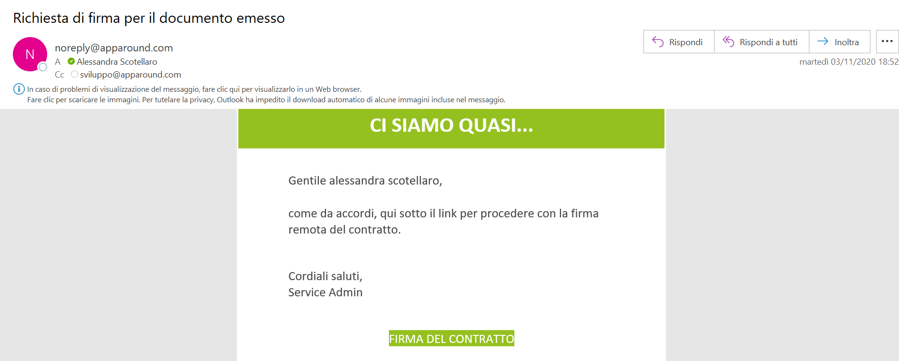
CLIENTE – Step 5 – Firma contratto (è lo stesso procedimento del contratto business)
Cliccando su «FIRMA CONTRATTO» il cliente accederà su «IDSIGN» (portale per la firma remota)

Slide 23
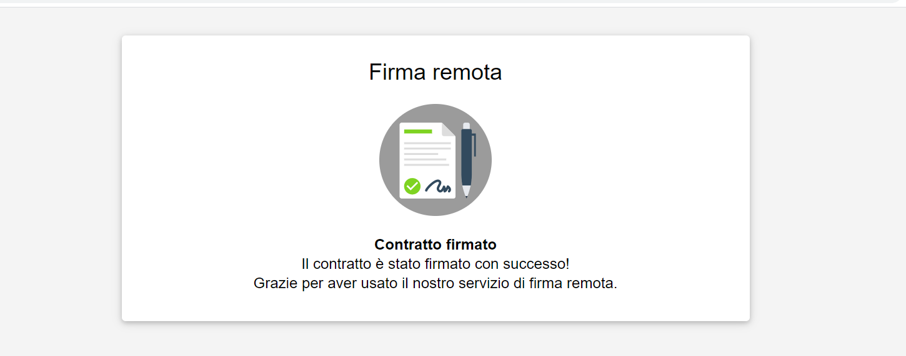
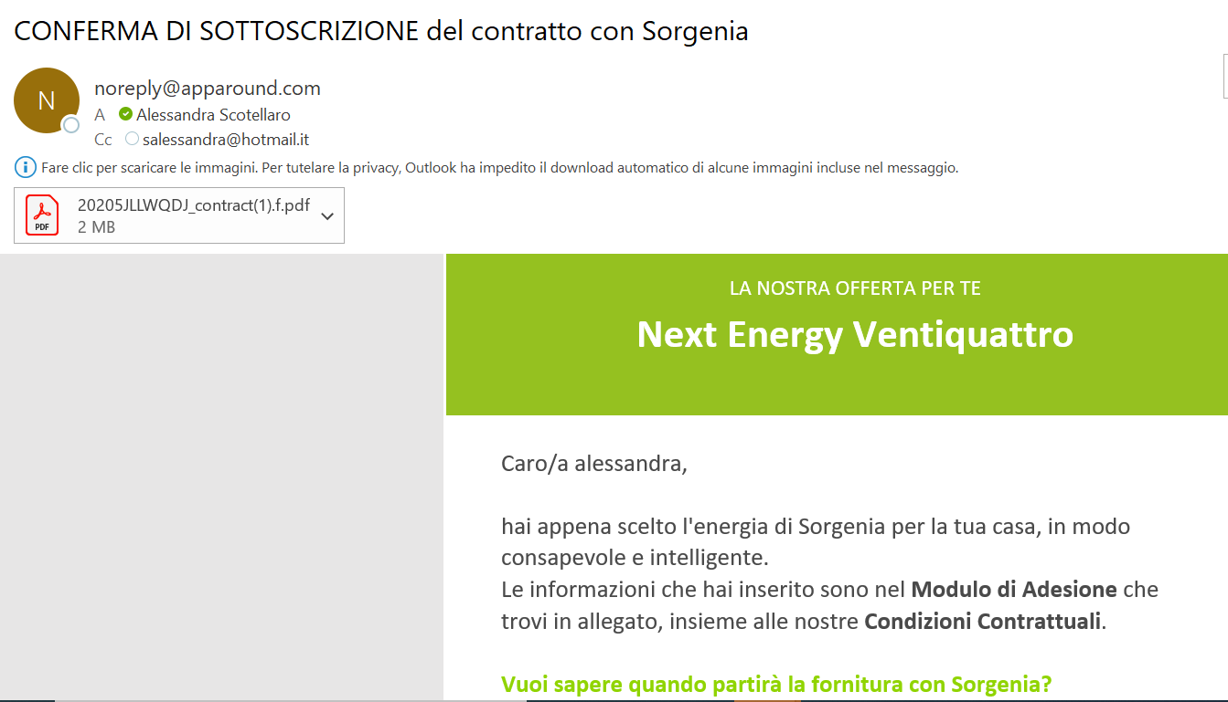
CLIENTE – Step 6 – Contratto Firmato
Quando il contratto risulterà firmato il sistema apparirà il messaggio «Contratto firmato»
A seguito della firma, il cliente riceverà una mail con allegato il PDF del contratto

Slide 24
Il tuo portafoglio
Customer Base contrattualizzata tramite Apparroud

Slide 25
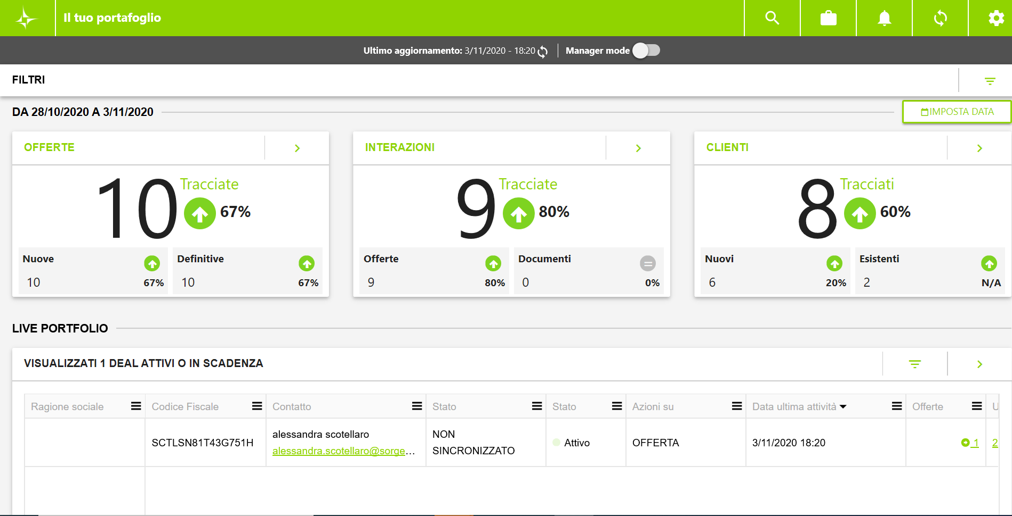
Il tuo portafoglio
Interazioni Clienti
Clicca su > per visualizzare lo stato delle tue offerte

Slide 26
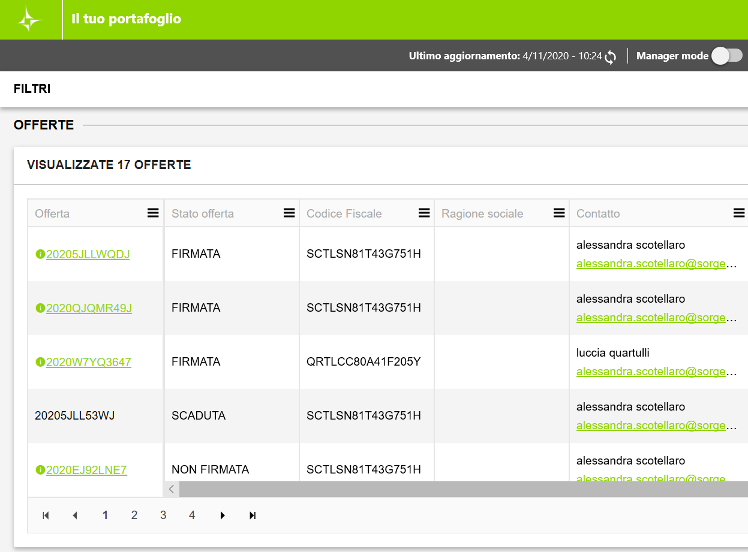
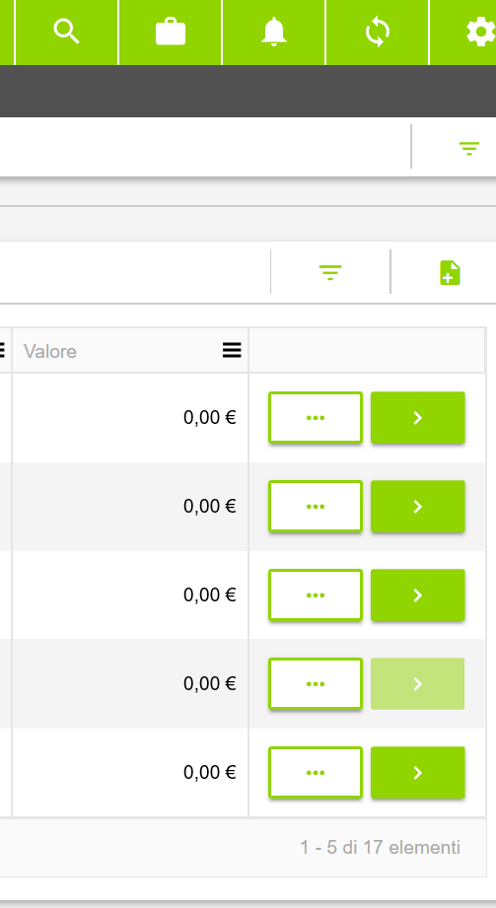
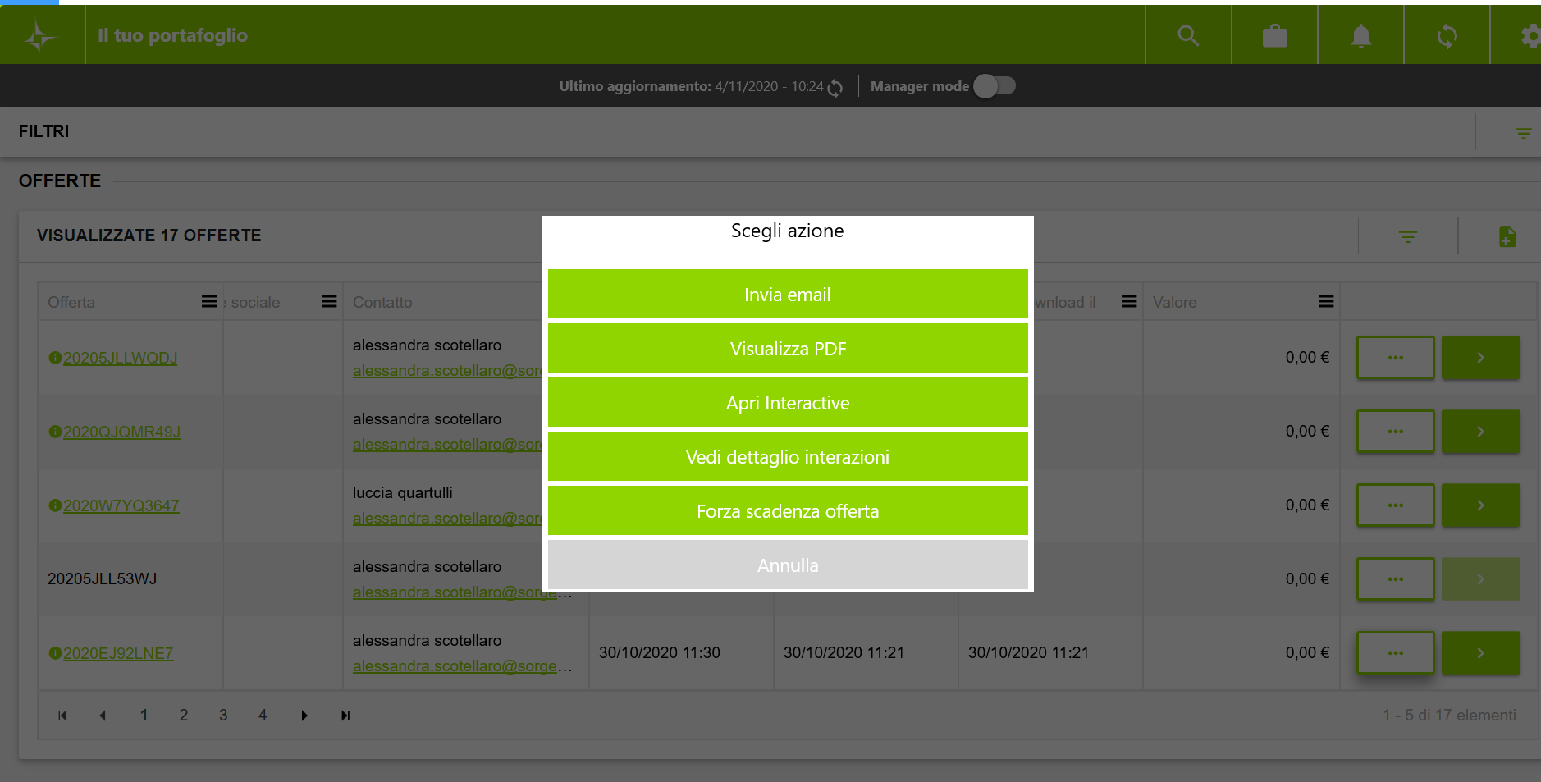
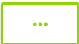
Il tuo portafoglio – OFFERTE – Forzatura scadenza offerte
Nella sezione «OFFERTE»
E’ possibile verificare lo stato delle tue offerte, lo stato può essere «bozza», «definitiva», «non firmata» e «firmata»
L’offerta in «bozza» non concorre al raggiungimento dei 5 contratti residenziali per ogni contratto business firmato
E’ possibile procedere a forzare la scadenza delle offerte in stato «definitiva» e in stato «non firmato» al fine di liberare slot che comportano il raggiungimento dei 5 contratti residenziali
Forzatura scadenza offerta
Per le offerte in stato «definitiva» e «non firmata» è possibile forzare la scadenza dell’offerta cliccando « » in corrispondenza dell’offerta che si vuole far scadere.
Apparirà il messaggio riportato nel box a sinistra.
Cliccando su «forza scadenza offerta» , l’offerta non concorrerà più al raggiungimento dei 5 contratti

Slide 27
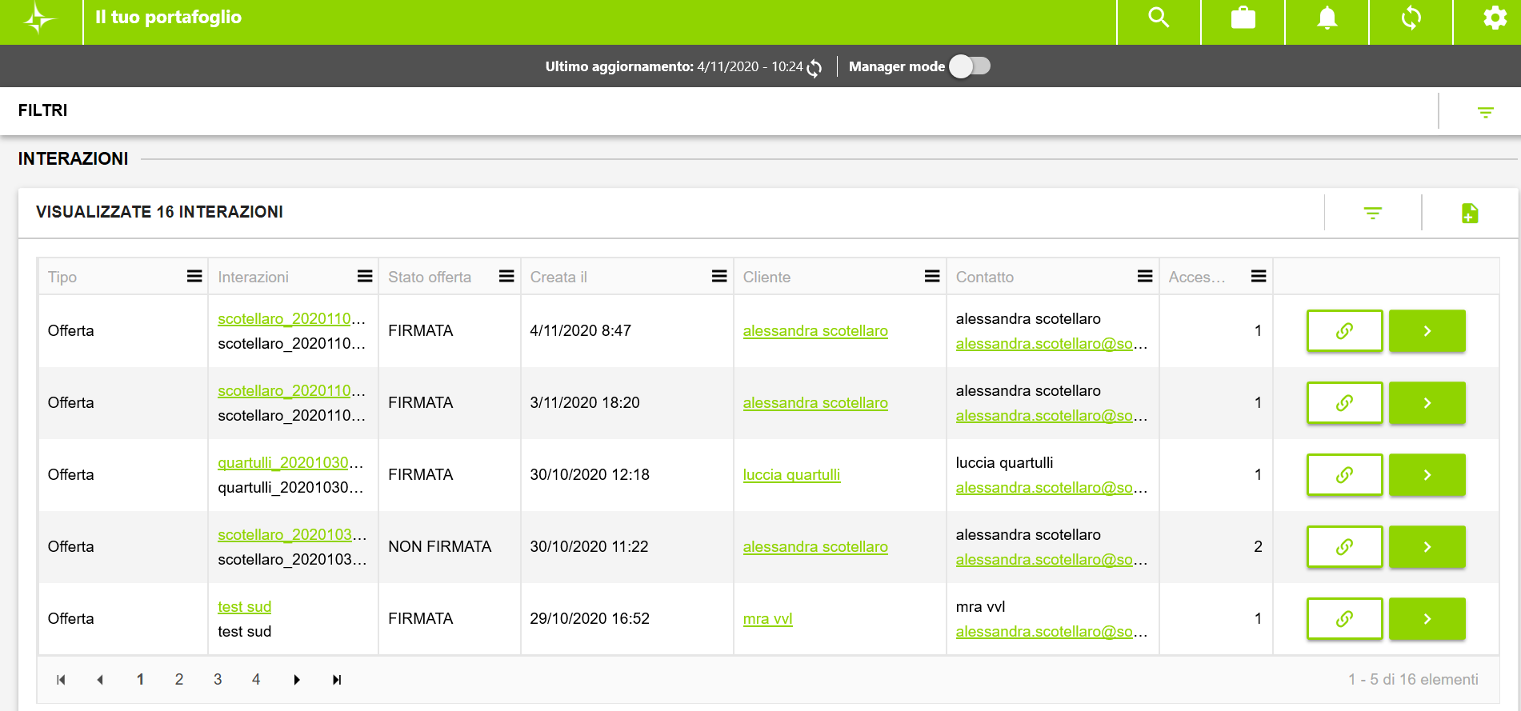
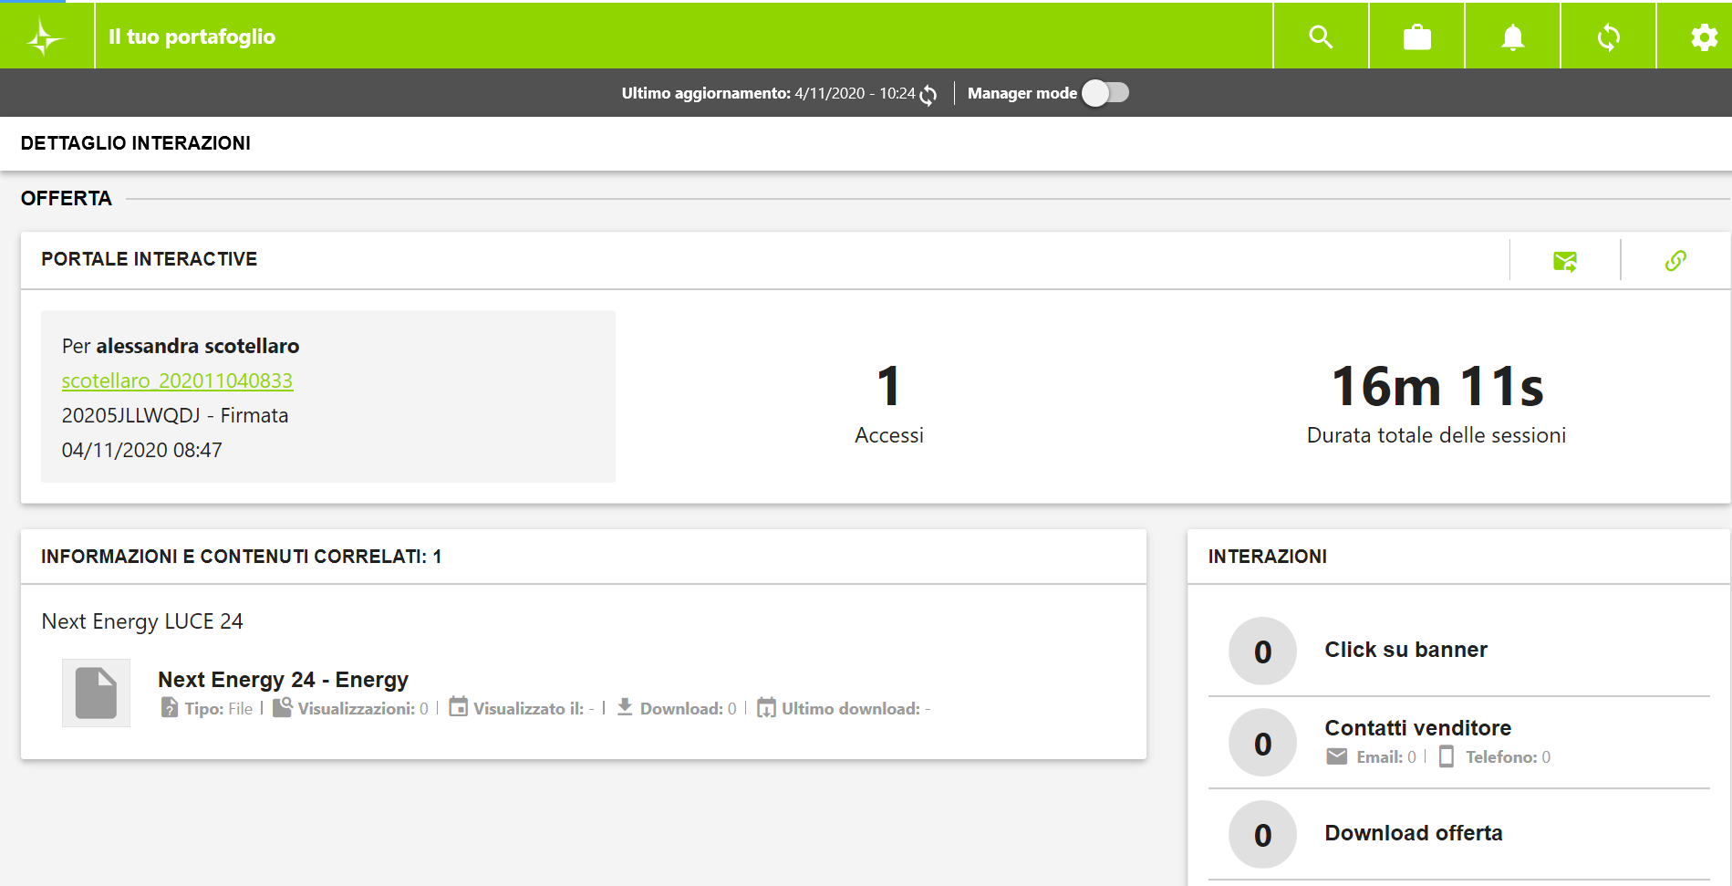
Il tuo portafoglio – Interazioni
Cliccando «>» è possibili entrare nella sezione «interazioni cliente».
In questa sezione è possibile visualizzare:
Numero di accessi del cliente ad Interactive tools
Durata delle sessioni in cui il cliente ha fatto accesso su Interactive Tool
Se il cliente ha fatto il Download dell’offerta
Se il cliente ha fatto il Download del contratto
5. etc

Slide 28

Dashboard Codici Contratto

Slide 29
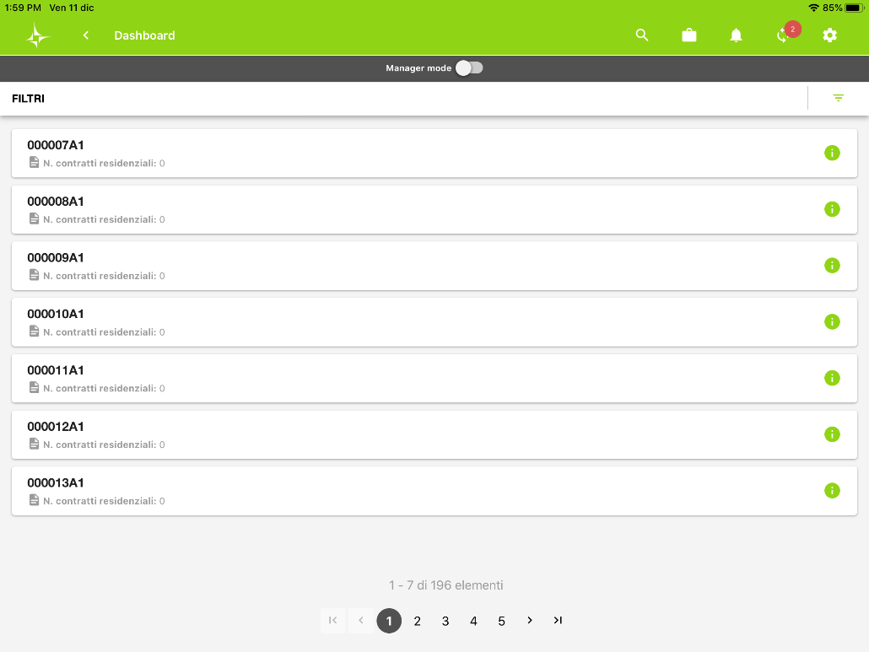
Dashboard Codici Contratto
L’agente ha la possibilità di verificare quanti e quali codici contratti business ha a disposizione per la sottoscrizione del contratto residenziale.
Per ogni contratto business c’è l’indicazione di quanti contratti residenziali sono stati già agganciati

Slide 30
Caricamento contratto sul sistema di in-order (SPACE) - Monitoraggio Stato Contratto
Dopo pochi secondi che il cliente firma viene aggiornato anche lo stato del contatto sull’app e passa in firmato.
Il contratto passerà in automatico sul sistema di in order Sorgenia (Space)
Sarà possibile verificare lo stato del contratto su Space seguendo le istruzioni presenti a pag.67 del Manuale Utente presente sul portale agenti LOGOS

